Slide 1
DITTA
IMPRESE INDIVIDUALI
IMPRESE COLLETTIVE

Slide 2
L’INSEGNA
NOMINATIVA
FIGURATIVA
MISTA

Slide 3
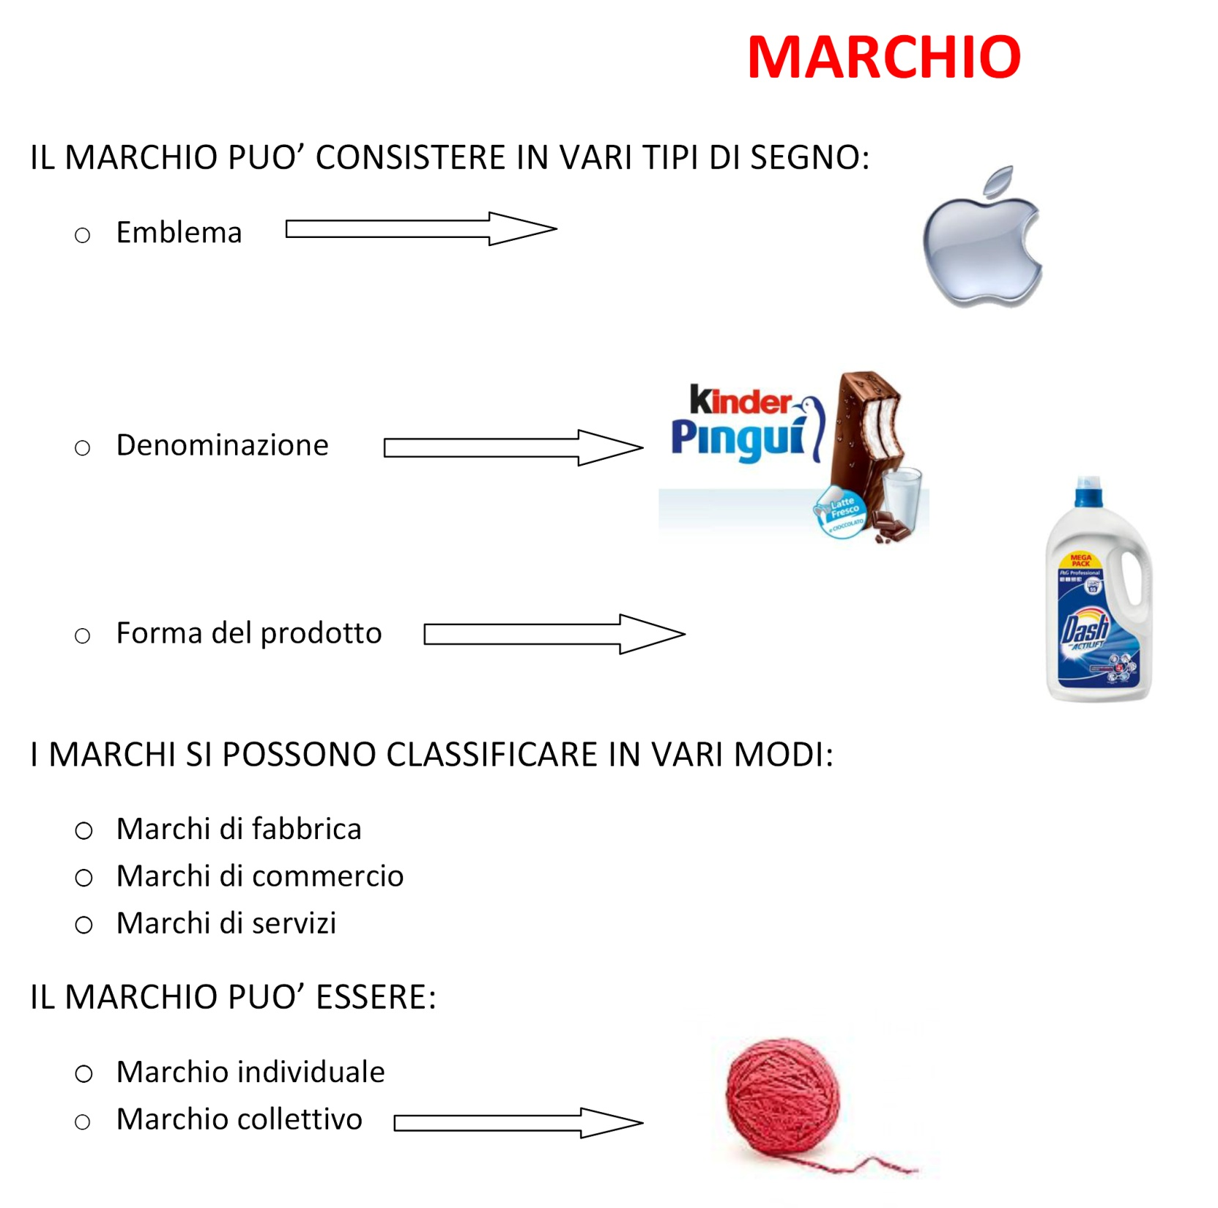

Slide 4
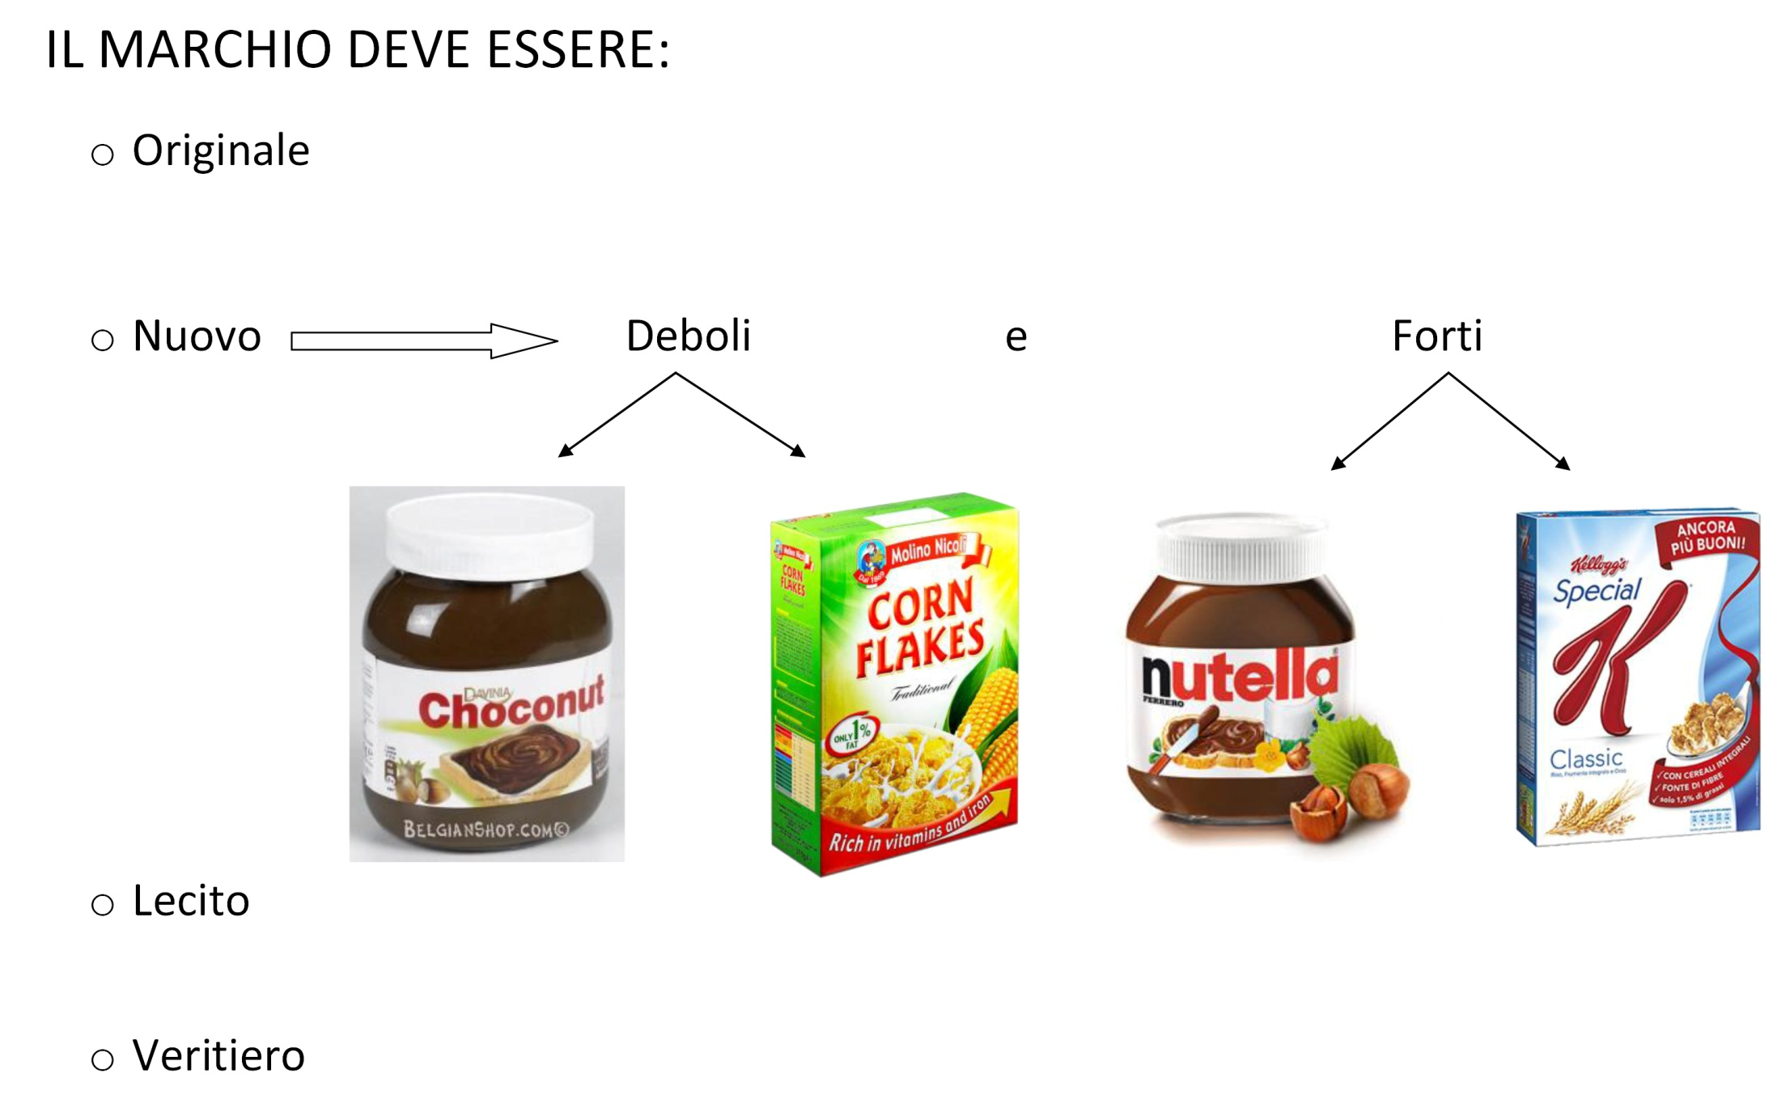

Slide 5
IL DIRITTO ESCLUSIVO SUL MARCIO SI PUO’ OTTENERE IN DUE MODI:
Brevetto
Uso
SI PUO’ IMPEDIRE CHE ALTRI USINO IL MARCHIO DI UN IMPRESA ATTRAVERSO DUE AZIONI:
Azione inibitoria
Azione di rimozione

